Slide 2
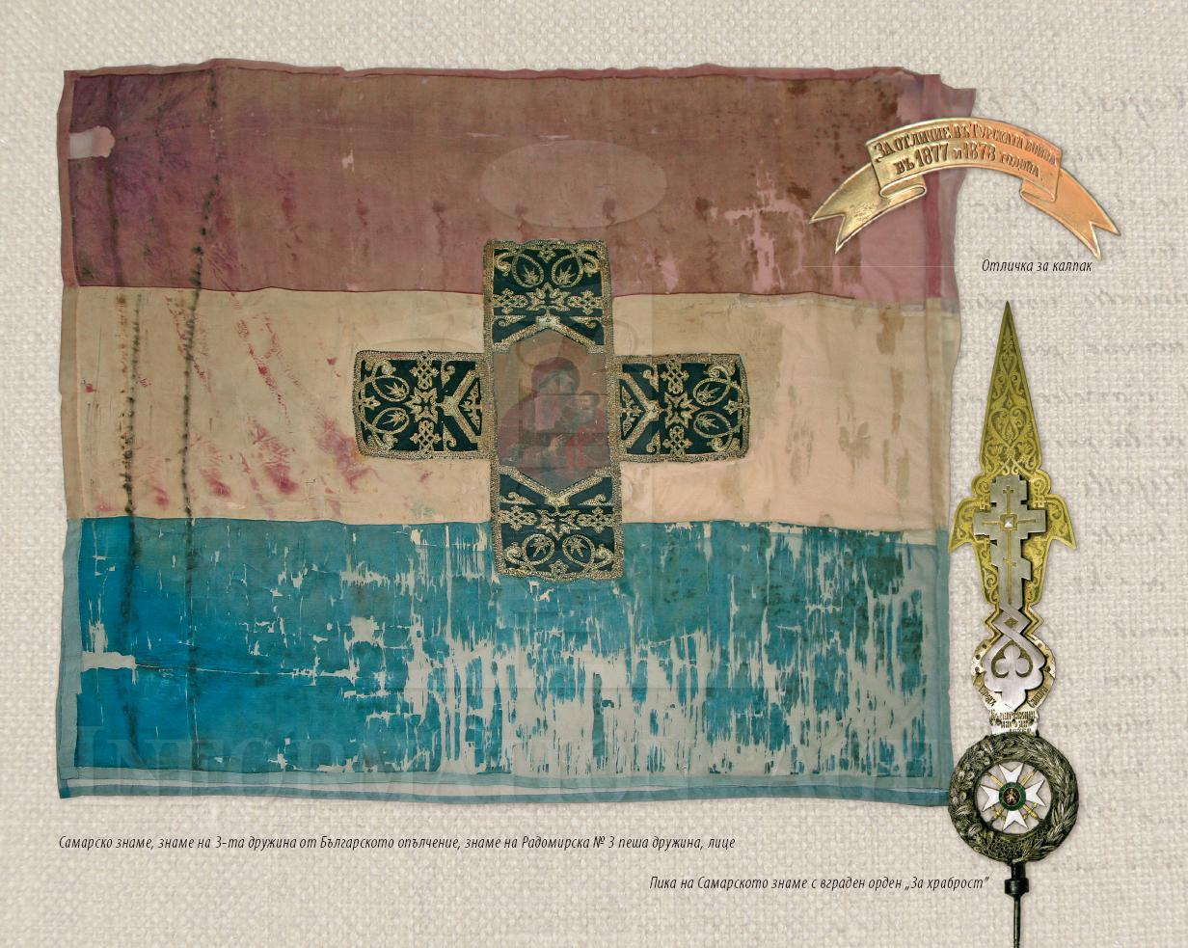
УВОД

Slide 3
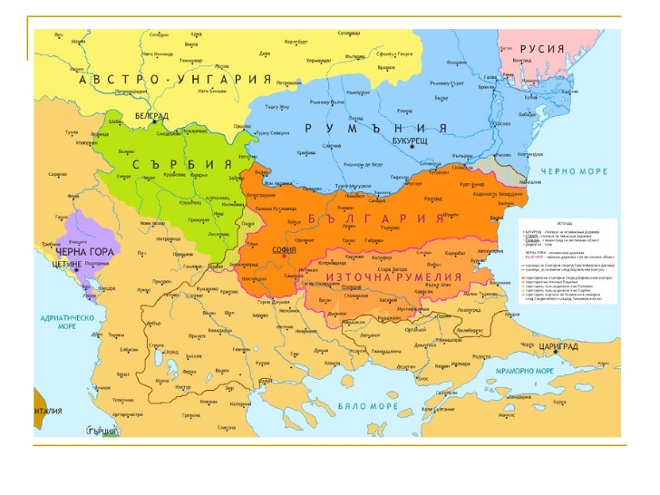
1. Въоръжените сили на Третата българска държава
1.1. Българската войска през 1878-1885 година
„Временни правила за образуване на Земска войска в Княжество България”;
Берлинският мирен договор -„въоръжена милиция”;
12-те пехотни дружини от българското опълчение са преименувани в дружини от Българската земска войска.
Търновска конституция и „Временно положение за Българската войска“ - военна повинност;
През 1883 година дружините са групирани в 5 бригади.
от 12 октомври 1884г. се преминава от дружинна към полкова структура в армията.

Slide 4
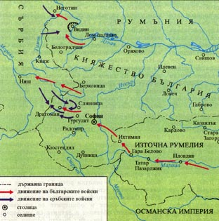
1.1. Българската войска през 1878-1885 година
„Командата на волно определящите се” в гр. Пловдив, преместена от 26 ноември 1878 г. в гр. София и преименувана във Военно училище.
Положени са основите на българския национален офицерски корпус — факторът, без който не е възможно да се развива новосъздадената войска.
До 1885 г. през казарма общо в Княжество България и Източна Румелия са минали 86 000 души.

Slide 5
1.2. Военната защита на Съединението

Slide 6
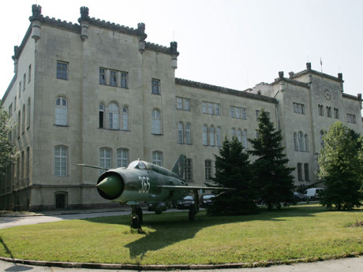
1. Въоръжените сили на Третата българска държава
1.3. Организация на въоръжените сили след 1885 година
През 1889 г. БА има 24 пехотни, 4 конни, 6 артилерийски и един пионерен полк.
На 03.12.1891 г. Народното събрание приема Закон за въоръжените сили в Княжество България - Действаща армия и Резервна армия, въвежда се дивизионната организация.
През 1895 г. се полагат основите на пограничната стража.
През 1897 г. се преустройват и военноморските сили в Дунавска флотилия – в Русе и морска част – във Варна.
През 1903г. е приет нов закон за въоръжените сили.
През 1906г. се въвеждат военноинспекционни области.
На 1 март 1912 г. народните представители в ХV НС – закон за създаване на Военна академия.

Slide 7
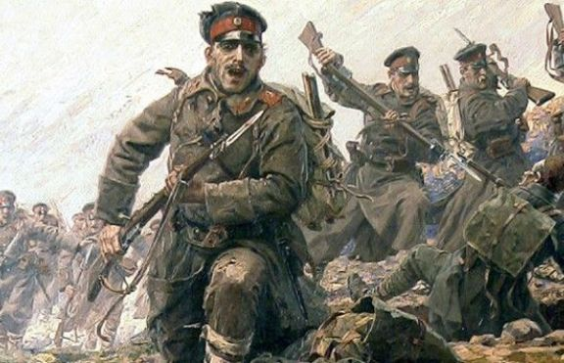
1. Въоръжените сили на Третата българска държава
1.4. Българската войска през Балканските войни 1912-1913г.
Балканската война 1912–1913 мобилизационният състав на БА достига 639 567 души.
В армията като доброволци постъпват писателите Ив. Вазов, Е. Пелин, доцент М. Арнаудов, доцент А. Балабанов, академик А. Балан, скулпторът А. Николов, художникът Н. Михайлов, Р. Даскалов. В редовете на армията са и Й. Йовков, А. Страшимиров, Д. Дебелянов, Д. Полянов, Ст. Панчев, М. Кремен, Владимир Димитров—Майстора и други.
В страната и на фронта действуват 49 чуждестранни военни медицински мисии, попълнени с доброволци
Творчеството на българското командване
Втора Балканска война война (1913 г.)

Slide 8
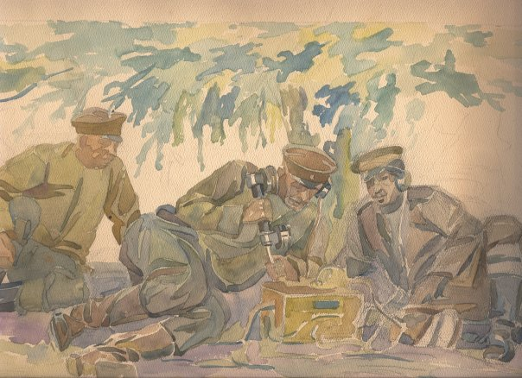
1. Въоръжените сили на Третата българска държава
1.5. Въоръжените сили по време на Първата световна война 1915 – 1918 г.
Състава на БА през Първата световна война 1914–1918 (към 1 септ. 1918 г.) достига 885175 души, което я превръща в най-голямата армия на глава от населението в света.

Slide 9
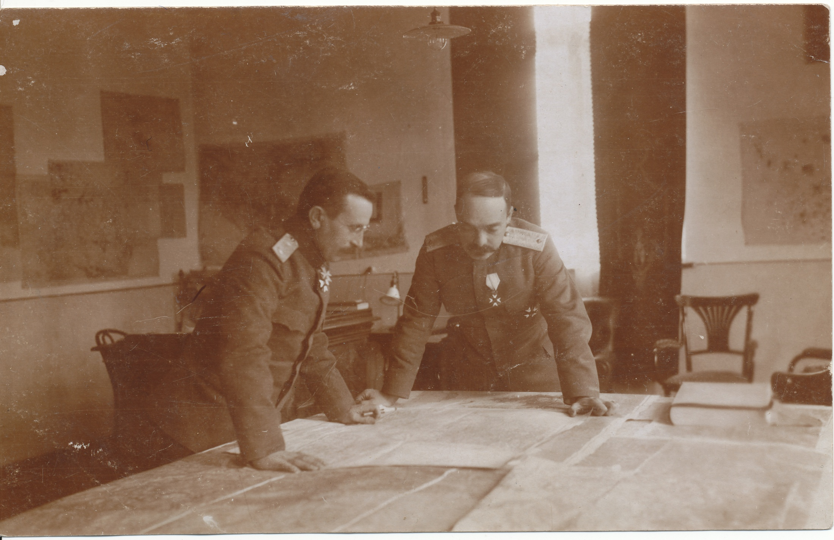
1. Въоръжените сили на Третата българска държава
1.6. Въоръжените сили условията на на Ньойския диктат
Ньойския договор за мир от 27 ноември 1919 г.
след 1920 г. - трудови войски.
Изграждане на Прикриващ фронт 1939 г.
Връщане на Южна Добруджа.

Slide 10
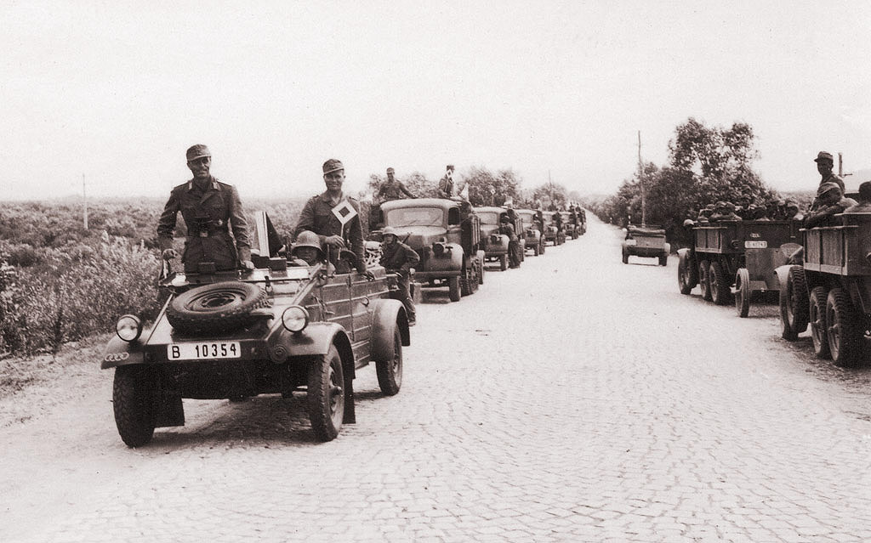
1.7. Въоръжените сили през Втората световна война 1941-1944 г.
Отбрана на Беломорското крайбрежие от 2-ра армия
Създаване на Беломорски отряд 1944-1943 г.
Отбраната на 16-а пехотна дивизия
Отбрана на Халкидическия полуостров от 7-а пехотна дивизия 1943 г.
Създаване на 2-ри армейски корпус 1943-1944 г.

Slide 11
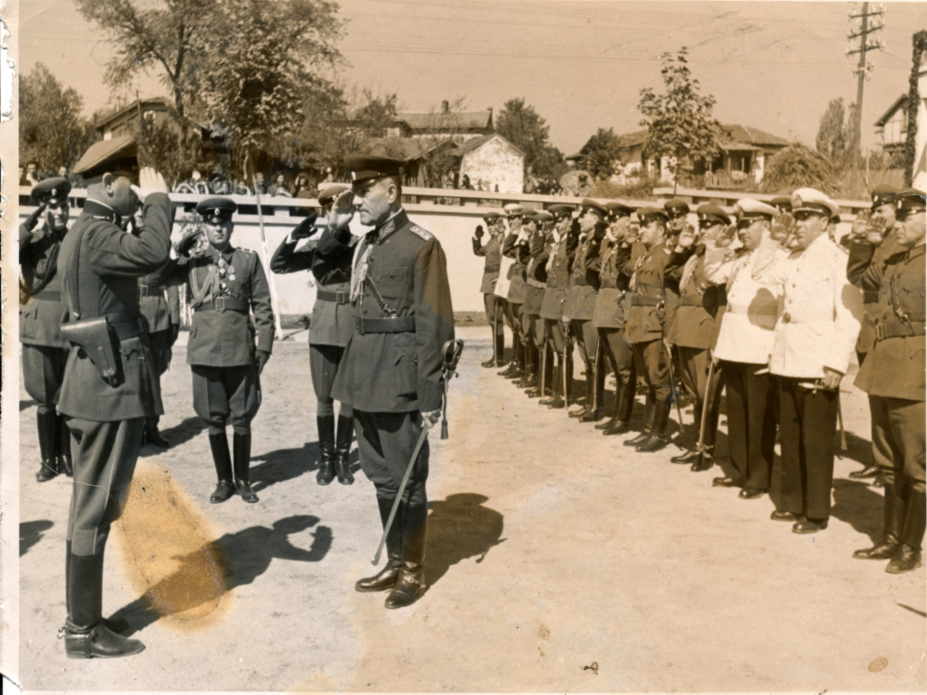
2. Участие на Българската армия в заключителния етап на Втората
световна война 1944-1945 г.
2.1. Първи период на войната (септември-ноември 1944г.
Нишка операция (8 – 16 октомври 1944 г.)

Slide 12
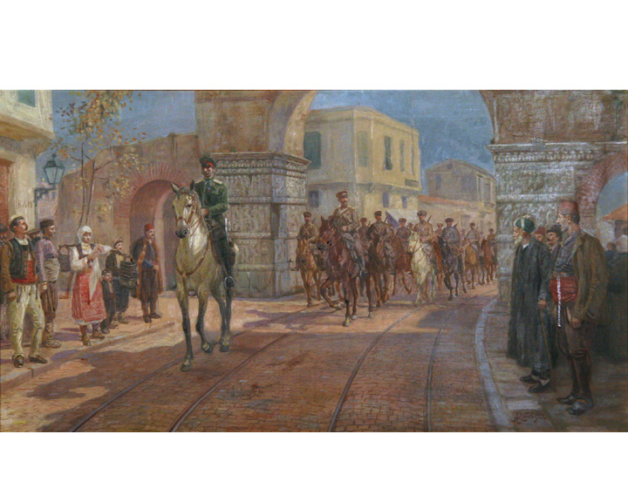
2. Участие на Българската армия в заключителния етап на Втората световна война 1944-1945 г.
2.1. Първи период на войната (септември-ноември 1944г.
Косовска операция (22 октомври – 30 ноември 1944 г.)

Slide 13
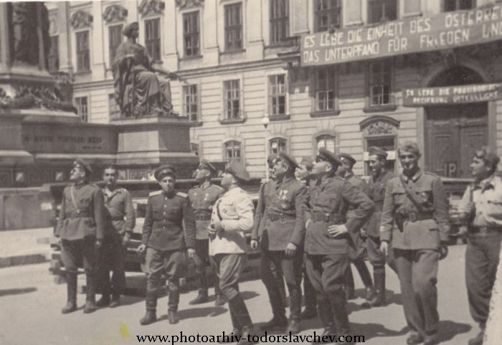
2. Участие на Българската армия в заключителния етап на Втората световна война 1944-1945 г.
2.1. Първи период на войната (септември-ноември 1944г.
Страцин-Кумановска операция (8 октомври – 19 ноември 1944 г.)

Slide 14
2. Участие на Българската армия в заключителния етап на Втората световна война 1944-1945 г.
2.1. Първи период на войната (септември-ноември 1944г.
Брегалнишко-Струмишка операция (16 октомври – 11 ноември 1944 г.)

Slide 15
2. Участие на Българската армия в заключителния етап на Втората световна война 1944-1945 г.
2.2. Втори период на войната (декември 1944г. – май 1945 г.
Дравска отбранителна операция (6-19 март 1945 г)

Slide 16
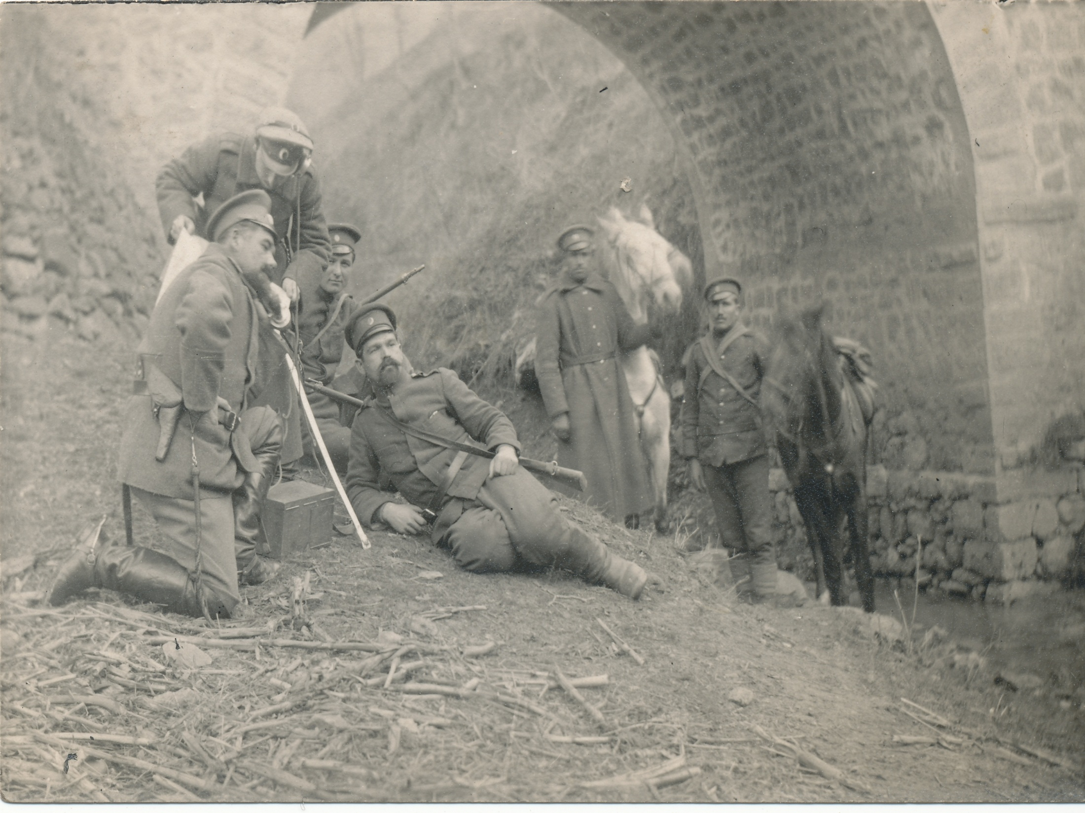
2. Участие на Българската армия в заключителния етап на Втората световна война 1944-1945 г.
2.2. Втори период на войната (декември 1944г. – май 1945 г.
Мурска настъпателна операция (30 март – 15 май 1945 г.)

Slide 17
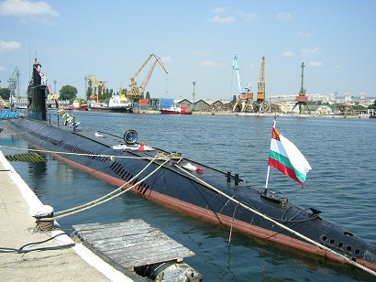
3. Въоръжените сили през периода 1945-1990 г.
Въоръжените сили след 1945 г. - част от системата партия—държава.
реорганизация по съветски модел.
Варшавския пакт през 1955 г.
съвременно оръжие и бойна техника

Slide 18
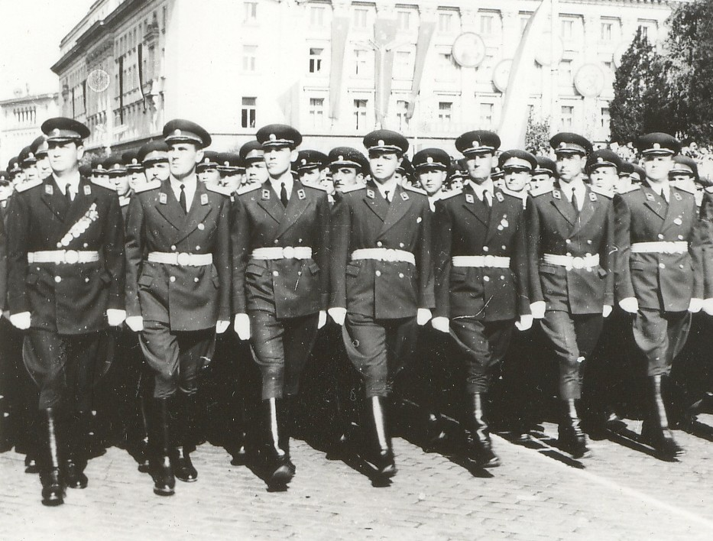

Редукцията на л.с. - започва на 27 януари 1989 г. с решение на Държавния и Министерския съвет.

Slide 19
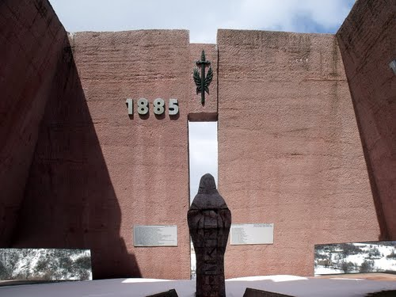
ЗАКЛЮЧЕНИЕ
БЪЛГАРСКАТА АРМИЯ
от Шипка, където получи бойното си кръщение,
тя стигна до Сливница и Пирот,
които затвърдиха вярата и донесоха победите при Лозенград, Люлебургаз, Бунархисар, Булаир, Одрин.
След тях дойдоха Криволак, Калиманци, Тутракан, Добрич, Дойран,
последва ги Ниш, Страцин и Стражин, при Крива паланка и Куманово, Щип и Велес, Сотин, Оролик и Грабово, Дравасоболч, Дравапалконя и Дравачехи
и още много места, на които нашата армия се покри с неувяхваща слава.

Slide 20
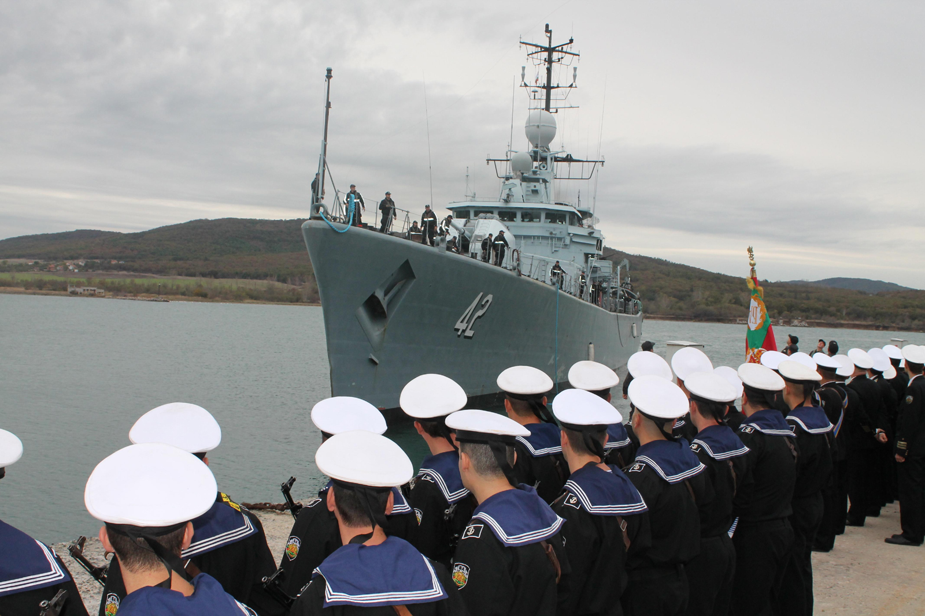
В Ъ П Р О С И ?
2013

